Slide 1
Trakya Üniversitesi
UNI-SET Toplantı Notları
Yrd.Doç.Dr. Dogan Eryener

Slide 2
UNI-SET NEDİR?
UNI-SET, üniversitelerin enerji alanında araştırma ve eğitim kapasitelerinin arttırılmasını amaçlayan bir yedinci çerçeve projesidir
UNI-SET Birinci Toplantısı, 24-26 Şubat 2016 tarihleri arasında Norveç’in Trondheim şehrinde yapılmıştır.
Türkiye’den sadece Trakya Üniversitesi’nin bulunduğu toplantıya, Avrupa Üniversiteleri ve enerji sektörünün paydaşları katılmışlarıdır.
UNI-SET toplantılarına 2016-2017 yıllarında, Torino-Bükreş-Londra-Leuven şehirlerinde devam edilecek ve proje Ağustos 2017’de sona erecektir.

Slide 3
UNI-SET HEDEFLERİ
Avrupa genelinde Yüksek Lisans, Doktora ve Araştırma programlarının haritalandırılması
Avrupa enerji sektörünün ihtiyaç duyduğu mesleki profillerin tespiti
Üniversitelerin enerjideki stratejik rolünü geliştirmek
Avrupa enerji platformunda üniversitelerin sesini güçlendirmek

Slide 4
AVRUPA ÜNİVERSİTELERİNİN ENERJİ ALANINDA YAŞADIKLARI SORUNLAR Katılımcıların Genel Görüşleri
Enerji dünyada en hızlı gelişen sektör olup, üniversiteler bu hıza yetişememektedir.
Üniversiteler, Avrupa’nın enerji hedeflerine cevap vermekte zorlanmaktadır.
Avrupa üniversitelerinin enerji alanında Ar-Ge yapabileceklerini enerji sektörüne TEKRAR ispat etmeleri gerekmektedir.
Enerji müfredatının yenilenmemesi.
Öğretim Üyelerinin bilgilerinin eski kalması-EN ÖNEMLİ SORUNLARDAN BİRİ!
Sektöre uygun lisansüstü enerji programlarının yetersizliği,
Sanayi ile temasın az olması
Enerji politikalarını oluşturan paydaşlarla işbirliğinin yetersiz olması başlıca problemlerdir

Slide 5
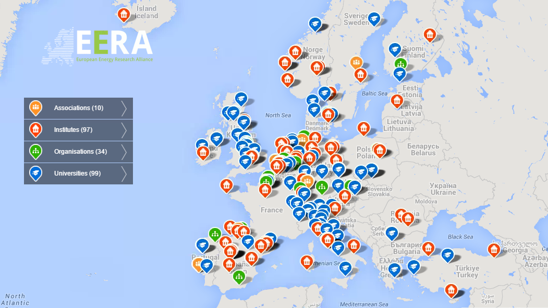
UNI-SET KAPSAMINDA TRAKYA ÜNİVERSİTESİ İÇİN TAVSİYELER Kısa vadede yapılması gerekenler
Trakya Üniversitesinin Avrupa Enerji Araştırmaları Birliğine üye olması (European Energy Research Alliance-EERA) –Türkiye’den 3 üye! TÜBİTAK, ODTÜ ve İzmir Ekonomi Üniversitesi

Slide 6
UNI-SET KAPSAMINDA TRAKYA ÜNİVERSİTESİ İÇİN TAVSİYELER Kısa vadede yapılması gerekenler
Avrupa Üniversiteler Birliği-Enerji Araştırma ve Eğitimi platformuna üye olunması
Türkiye’den 4 üye!
UNI-SET enerji kümelenme toplantılarına katılımın devamının sağlanması.
Enerji alanında yerel ve bölgesel politikalar oluşturulmasına katkı sağlamak için Üniversite-Sanayi-Yerel Yetkililerden oluşacak bir Danışmanlar Kurulu’nun oluşturulması.

Slide 7
UNI-SET KAPSAMINDA TRAKYA ÜNİVERSİTESİ İÇİN TAVSİYELER Kısa vadede yapılması gerekenler
Enerji ile ilgili alanlarda karar alıcı pozisyonlarda bulunan yerel yetkililere, enerji kavramları ve teknolojik gelişmeler hakkında bilgi vermek üzere bir eğitim programının hazırlanması.
Öğrencilerin aktif eğitimine katkı sağlayacak bir enerji laboratuvarı hazırlığının başlatılması.
Trakya bölgesi için sürdürülebilirlik konularında çalışma yapacak ve bölge halkına bilgi paylaşımında bulunacak bir platformun hazırlık çalışmalarına başlanması.
Trakya Üniversitesi’nde yenilenebilir enerji kullanımı için çalışmaların başlatılması.
Trakya Üniversitesi Karbon Ayak İzinin tespit edilmesi.
Trakya Üniversitesi Düşük Karbon Toplumu için Enerji (ve/veya Sürdürülebilirlik Bildirgesinin ilan edilmesi.

Slide 8
UNI-SET KAPSAMINDA TRAKYA ÜNİVERSİTESİ İÇİN TAVSİYELER Uzun vadede yapılması gerekenler
Trakya Üniversitesi Enerji Araştırma Merkezi’nin kurulması.
Enerji alanında çalışan öğretim üyesi sayısının arttırılması.
Enerji müfredatının disiplinler arası etkileşimi içerek şekilde güncellenmesi.
Trakya Enerji Platformunun kurulması
Teknopark katılımı için enerji firmalarının özendirilmesi.

Slide 9
UNI-SET KAPSAMINDA TRAKYA ÜNİVERSİTESİ İÇİN TAVSİYELER Uzun vadede yapılması gerekenler
Bölgesel, ulusal ve uluslararası katılımlı enerji konferanslarının düzenlenmesi.
UFUK2020 projelerinin teklif edilmesi
Sanayide çalışan mühendislere enerji eğitiminin verilmesi.
Düşük karbonlu Trakya toplumunun gerçekleştirilmesi için adımların atılması, örnek uygulamaların üniversitemizde hayata gerçekleştirilmesi.

Slide 10
SONUÇ- DEĞERLENDİRME
Trakya üniversitesi mutlak olarak enerji eğitimini ve çalışmalarını geliştirmek ve ileri seviyeye taşımak durumundadır.
Bölgenin lider kurumu olarak Trakya Üniversite’sinin bu alanda ortaya koyacağı vizyon ve misyon çok önemlidir.
Üniversitemizde hali hazırda enerji alanında çok güzel örnekler vardır ve UNI-SET hedeflerine uygun çalışmalar yapılmıştır.
Trakya Üniversitesini enerjide uluslararası markalaşmaya götürecek bir potansiyel mevcuttur.

Slide 11
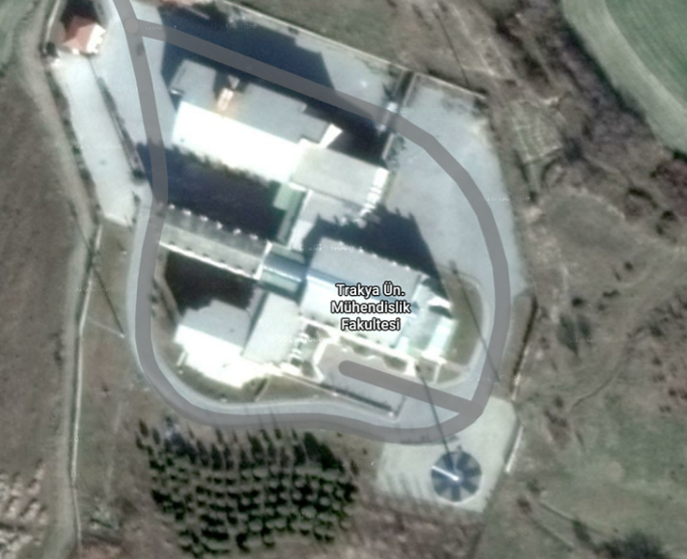
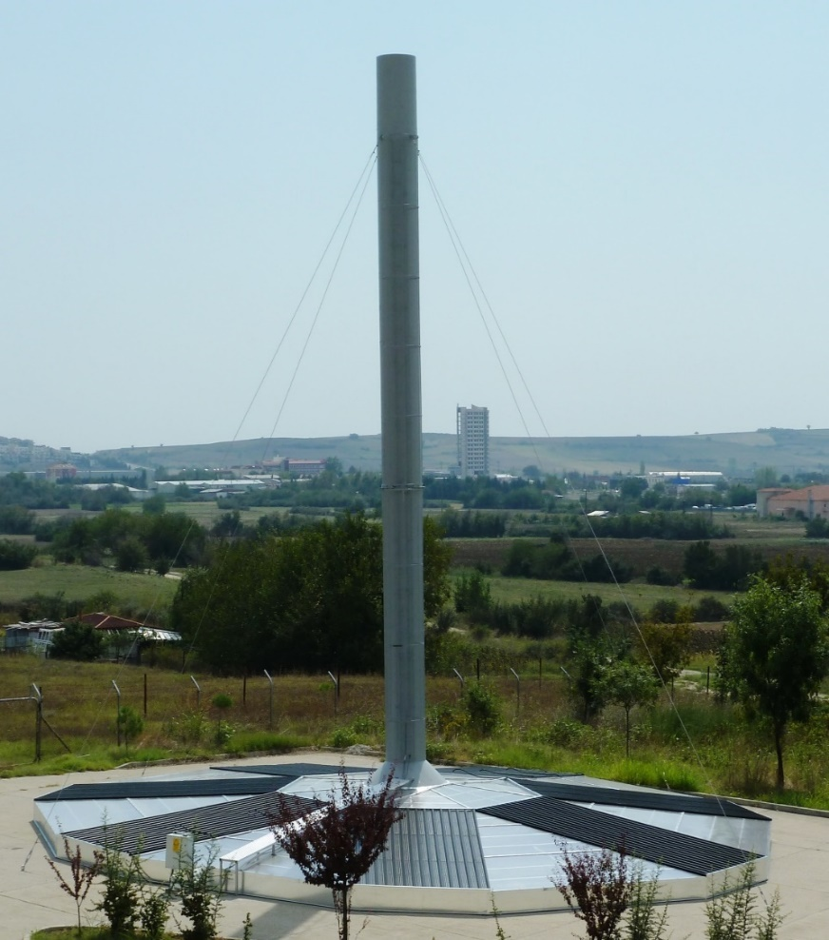
TEŞEKKÜRLER

